Slide 1
Gra terenowa – WparQ
Przygotowali:
-Julia Glembin
-Oliwia Misiuna
- LIlianna Neckar
-Piotr Podczasiak
- Jakub Kamiński

Slide 2
Cel gry
Naszym celem jest zmotywowanie i zachęnie ludzi do spedzania czasu na łonie natury. Jest to bardzo ważne aby, dotlenić nasz organizm. Aktywność fizyczna jest kluczem do zdrowia.

Slide 3
Informacje o grze
Uczestnicy
W grze biorą udział 3 drużyny z taką sama liczbą osób. Każda z drużyn musi posiadać lidera I nazwę.
Miejsce gry
Gra znajduje się w pobliskim Parku Wschodnim we Wrocławiu, który oznaczony jest na mapie.
Obsługa gry
Na mapie zaznaczone są stacje I ich kolejność. Zadaniem drużyn jest- jako pierwsza ukończenie całej trasy I zdobycie wszystkich pieczątek.
Czas gry
Gra trwa do 40 minut.
Organizator
Uczniowie klasy 7d SP 99 w ramach programu ,, Czas! Start!''

Slide 4
Informacje o grze
Jak wygrać?
Wygrywa drużyna, która jako pierwsza dotrze do mety I ukończy wszystkie stacje.
Stacje
Istnieja 3 stacje. Każda z nich posiada kartę z pytaniem, skrzynkę, w której jest pieczątka, kłódkę oraz broszurkę z ciekawostkami. Przy każdej skrzynce znajduje się budka, w której jest opiekun skrzynki. Jego zadaniem jest zweryfikowanie poprawnej odpowiedzi i zadanie pytania. Poprawna odpowiedź gwarantuje otrzymanie tekstu informacyjnego z pytaniem.
Rozpoczęcie gry
Wszystkie drużyny dostają mapy, książeczkę zadań oraz kartę ,,Przebieg rozwiązania stacji''w tym samym czasie. Drużyny na polowanie wyruszają jednocześnie.

Slide 5
Przebieg rozwiązania stacji
Rozwiązanie zadania
Każda stacja to 1 zadanie. Opiekun stacji zadaje losowe pytanie. Następnie musi zatwierdzić odpowiedź specjalną naklejką. Gdy odpowiedź jest poprawna- opiekun stacji podaje kartkę z tekstem informacyjnym. Gdy odpowiedź jest zła- drużyna za każdą złą odpowiedź musi wykonać 10 przysiadów. Gdy nastepna będzie błędna zawodnicy robią 20 przysiadów I tak do skutku. Po przeczytaniu go drużyna spotyka się z kolejnym pytaniem (na podstawie wcześniej przeczytanego tekstu), tym razem musi wybrać poprawne odpowiedzi w postaci liczb( kolejność wybranych cyfr o najmniejszej do największej). Gdy uczestnicy mają gotową sekfencję wpisuje ją na kłódce. Gdy sekfencja jest opdowiednia- skrzynka zostaje otwarta a lider grupy może wypełnic okienko w karcie zadań.
Przykładowe pytanie
Czemu powinniśmy wdychać powietrze nosem?
Ponieważ...
1)zostaje nawilżone
2) zostaje oczyszczone
3) tkanki w nozdrzach pobieraja w ten sposób CO2
4) zostaje ogrzane
5) przez buzię powietrze nie dociera do płuc
6) Oddychanie ustami to ryzyko mniejszego stężenia tlenu we krwi.
Prawidłowa odpowiedź- 1246

Slide 6
Regulamin gry
1. W czasie gry nie wolno posiadać ze sobą telefonu komórkowego, ani żadnego nośnika z dostępem do internetu.
2. Nie wolno niszczyć skrzynek drużyny przeciwnej.
3. Nie tolerujemy przemocy.
4. Nie wolno wyrzucać, niszczyć, zabierać pieczątek.

Slide 7
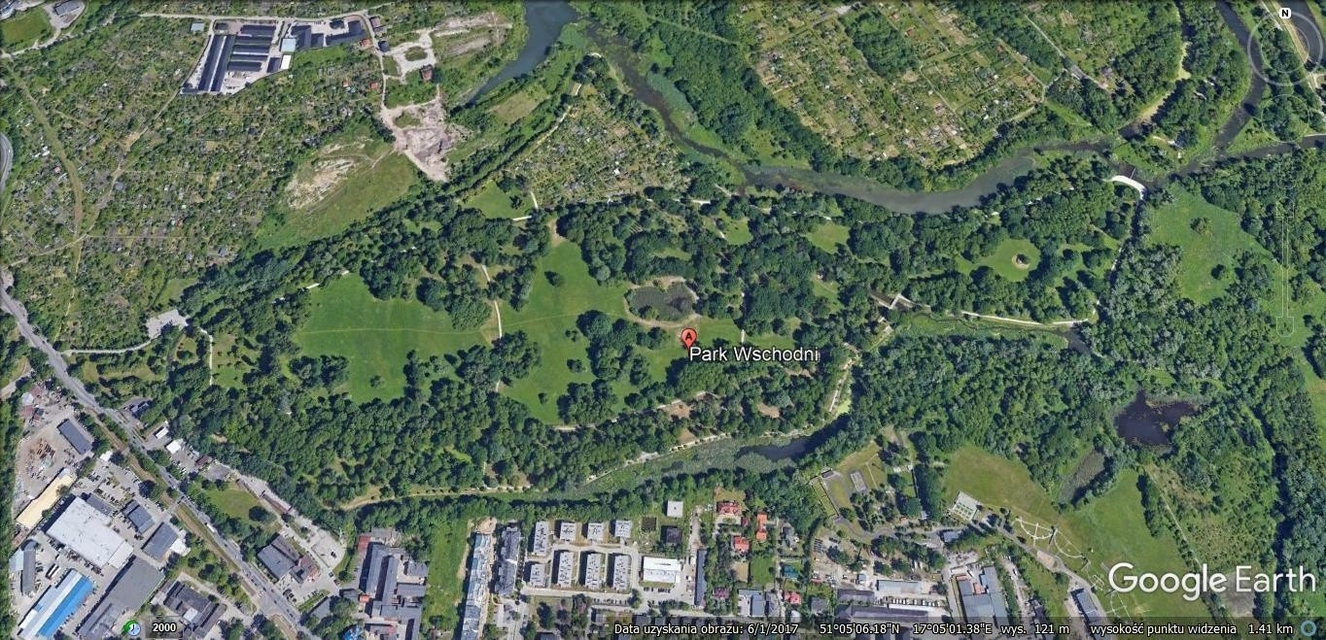
Zielony brzask- mapa

Slide 8
1
3
2

Slide 9
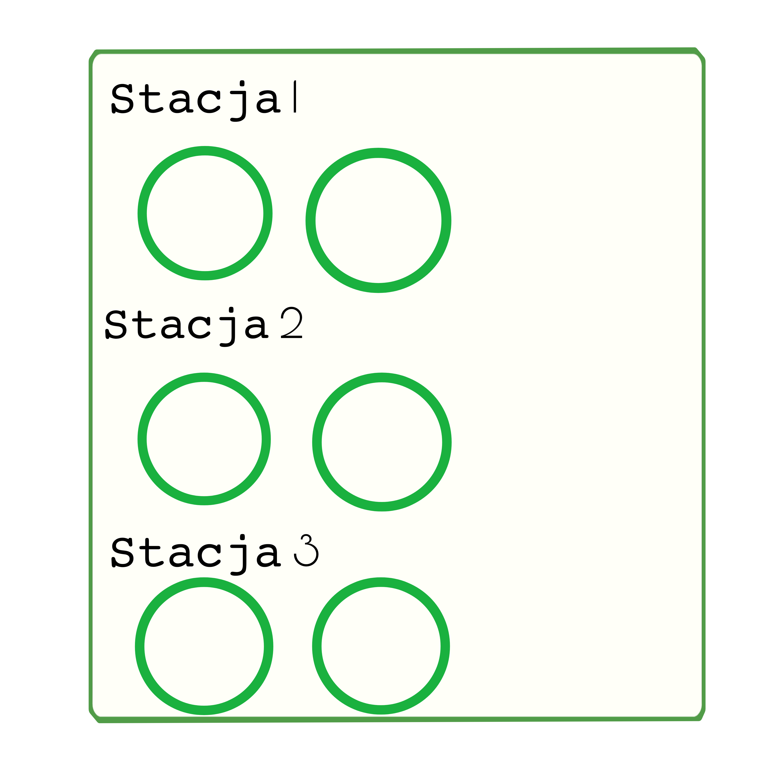
Książeczka zadań

Slide 10
Stacja 1

Slide 11
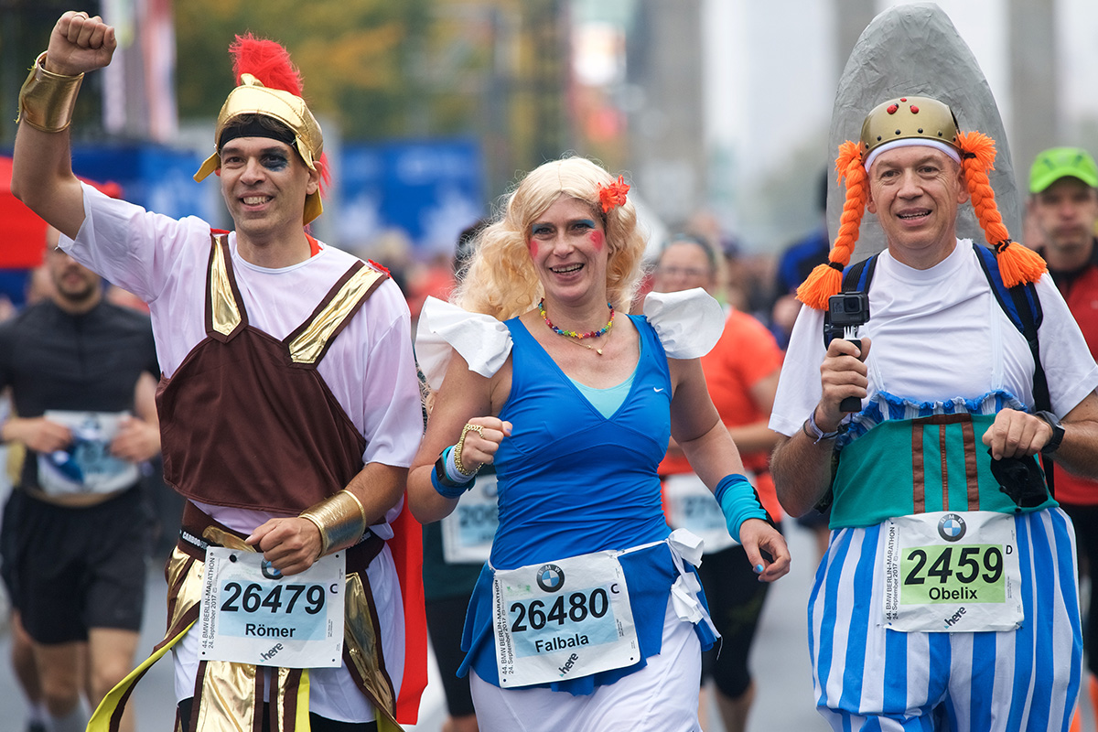
Najszybsze maratony
Do maratonów z najlepszym czasem ukończenia zaliczają się:
BMW Berlin Marathon - 02:03:32
Tokyo Marathon - 02:03:58
London Marathon - 02:05:48
Schneider Electric Marathon de Paris - 02:06:10
Maratona di Roma - 02:07:28
Istnieje wiele czynników, dzięki którym, niektóre maratony należą do najszybszych na świecie. Są to np. warunki klimatyczne korzystne do biegania lub idealnie płaska trasa bez przeszkód oraz uczestnictwo najlepszych światowych biegaczy. Powyższe wyścigi mają wszystkie te cechy i w nich właśnie osiągnięto najlepsze wyniki w maratonie w 2017 roku. Organizatorzy BMW Berlin Marathon zadbali, aby zaoferować biegaczom 145 000 bananów, 80 000 ciastek oraz 240 000 litrów wody.
Pytanie
Ułóż w czas BMW Berlin Marathon
1) 02
2) 03
3) 06
4) 3
5) 2
6) 8

Slide 12
Stacja 2

Slide 13
Największy maraton w Polsce
Największym w Polsce i zarazem najpopularniejszym maratonem jest Orlen Warsaw Marathon w Warszawie. Ma on zaledwie 7 lat. Organizowany jest na wiosnę w kwietniu. Zawody te nazywane są Narodowym Świętem Biegania. Z roku na rok widać coraz większe zainteresowanie tym wydarzeniem. Nie powinno być to zaskoczeniem, ponieważ na starcie można trafić na naprawdę dużą grupę biegaczy, których marzeniem jest zdobycie królewskiego dystansu. Na szczególny szacunek zasługuje uczestnictwo osób niepełnosprawnych. Maraton ten wyróżniają wysokie nagrody dla zwycięzców. Start i meta są położone w pobliżu Stadionu Narodowego PGE. 14 kwietnia 2019 sukces osiągneli: zwycięzca - Etiopczyk Regasa Mindaye Bejiga z czasem 2:09:42 oraz zwyciężczyni - Kenijka Sheila Jerotich z czasem 2:26:06.
Pytanie
1) Orlen
2) Shell
3) Warsaw
4) Marathon
5) Maratons
6) we Wrocławiu
7) w Warszawie
Jak nazywał się najpopularniejszy maraton w Polsce? (wybierz i uporządkuj odpowiedzi)

Slide 14
Stacja 3

Slide 15
Maratony z widokiem
Maratony z najpiękniejszymi krajobrazami to:
1. Big Sur International Marathon
2. Midnight Sun Marathon
Big Sur International Marathon odbywa się Big Sur w Kalifornii w Stanach Zjednoczonych
wzdłuż wybrzeża Pacyfiku. Maraton ten powstał w 1986 roku. Ciekawostką jest, że cała
Impreza obejmuje też sztafetę, różnorodne spacery, bieg na 5km, a najczęściej bieg na
21 mil.
Midnight Sun Marathon odbywa się w norweskim Tromsø. Tromsø ma też certyfikat
najdalej na północ położonego maratonu. Maraton ten odbywa się w
nocy. Tak, dobrze przeczytaliście! Jest tu jednak mały haczyk. Tromso obejmuje tzw.
dzień polarny- oznacza to, że Słońce nie zachodzi w czasie od 20 maja do 22 lipca.
W ten sposób biegacze nie biegają po ciemku.
1) w Sur Big
2) w Kaliforni
3) w Big Sur
4) w Waszynktonie
5) w Stanach Zjednoczonych
6) w Euroficie
Pytanie
Gdzie odbywa się Big Sur International?
Zaznacz poprawne odpowiedzi.

Slide 16
Dziękujemy za wspólną przygode, mamy nadzieję, że podobał wam się nasz park ! :)

